Slide 1
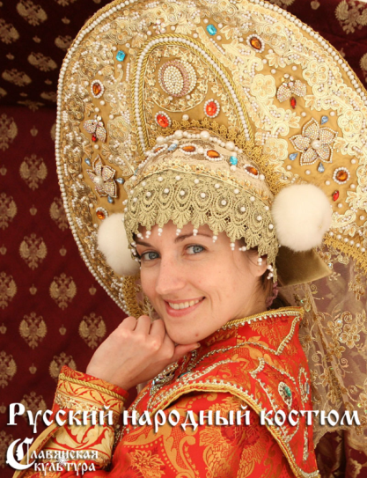
История русского костюма
Презентацию подготовила воспитатель первой квалификационной категории МБДОУ ««Центр развития ребенка - детский сад № 110 «Жемчужинка» г. Прокопьевска
Вагнер Ольга Владимировна

Slide 2
